Slide 1
Srednja šola Črnomelj
Kidričeva 18a
8340 Črnomelj
HORIZONTI PRSTI

Slide 2
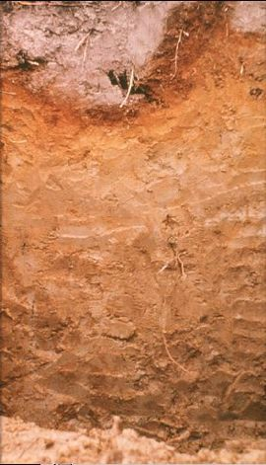
Predstavitev naloge:
Sestava prsti
Lastnosti prsti
Horizonti prsti
Značilne prsti

Slide 3
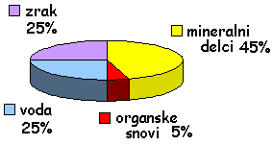
Sestava prsti
Prst je prepereli del zemeljske skorje, ki ima najpomembnejšo značilnost – rodovitnost. Prst nastaja zelo počasi. Nastajanje se začne s preperevanjem kamnine, Kamnina razpade na preperino, na katero se lahko naselijo enostavnejše rastline. Ko te odmrejo nastaja organska snov, ki daje prsti rodovitnost, zato se lahko naselijo že zahtevnejše rastline. Tako dobimo prst, preperino. Kamnino imenujemo matična podlaga.
Prst sestavljajo štiri sestavine: mineralni delci, organske snovi in organizmi, voda in zrak.
Deleža mineralnih in organskih snovi sta v posamezni prsti večinoma nespremenjena, deleža vode in zraka pa se nenehno spreminjata..

Slide 4
Mineralni delci v prsti imajo zelo različno velikost. Vsi delci, ki imajo premer večji kot 2mm imenujemo SKELET, manjše od 2mm pa imenujemo DROBNI PRSTENI DELCI: pesek, melj in glina.
Organske snovi ali humus nastajajo večinoma iz odmrlih rastlin in živali.
Odpali listi in površinski ter podzemeljski deli rastlin so pomemben vir hranil za rastline. Odmrle dele rastlin pretvarjajo v humus bakterije in glive. Te že sodijo k živim organizmom, ki živijo v prsti.
Poglavitni vir vode v prsti je deževnica. Voda v prsti je zelo pomembna, saj rastline lahko črpajo hranilne snovi le, če so raztopljene v vodi. Voda se v rastlinah zadržuje v majhnih prostorčkih, t.i. porah. Po močnem deževju deževnica lahko napolni vse pore in izrine zrak iz njih.
Zrak napolnjuje majhne prostorčke v prsti, takrat ko v njih ni vode. Zelo je pomemben za rast rastlin in življenje organizmov.

Slide 5
Lastnosti prsti
TEKSTURA ali ZRNAVOST PRSTI: je ena izmed fizikalnih lastnosti tal. Trdna faza tal je sestavljena iz mineralnih delcev in trdnih organskih snovi. tekstura je razmerje med posameznimi mineralnimi frakcijami v tleh. Tekstura je zelo pomembna lastnost, saj vpliva na rodovitnost prsti. Tako je za rast kulturnih rastlin najprimernejša ilovnata prst, saj so v njej vse skupine delcev enako zastopane.
STRUKTURA ali SESTAVA PRSTI: kako so delci peska, melja in gline povezani med sabo v skupke ali strukturne agregate. Skupki se razlikujejo po obliki, po velikost in obstojnosti.
BARVA PRSTI: najbolj vidna lastnost, ključ za ugotavljanje drugih lastnosti prsti.

Slide 6
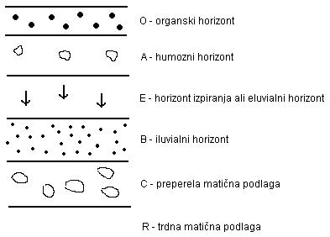
Horizonti prsti
Horizonti prsti: različne vodoravne plasti v profilu, ki se med sabo razlikujejo po barvi in lastnostih.
Meje med horizonti niso jasne – postopen in težko določljiv prehod. Vidnejše se izoblikujejo šele po dolgotrajnem delovanju različnih procesov.
Na vse to vpliva delovanje padavinske vode, ki odnaša oz. izpira delce in raztaplja hranila ter jih odlaga v spodnje sloje.

Slide 7
Profil razvite prsti: - 6 različnih horizontov:
O – organski horizont: sveža ali delno sveža razkrojena organska snov
A – humozni horizont: mineralni delci + organska snov
E – eluvialni horizont: brez hranil, glinastih in organskih delcev, zaradi izpiranja
B – iluvialni horizont: kopičenje izpranih snovi iz horizonta A in E
(B )- kambični horizont: v njem je več glinastih delcev kot v ostalih horizontih
C – horizont preperele matične podlage oz. preperina
R – trdna matična podlaga

Slide 8
Značilne prsti
rdečkasto rumene prsti vročih predelov/feralsoli:
ekvatorialno, savansko, subtropsko podnebje
rumene – rdeče barve, zaradi kopičenja železovih in aluminijevih oksidov
slabo rodovitne
puščavske prsti ali arenosoli in kaerosoli:
puščavska območja
malo rastlinstva, ni humusa
namakanje
rdeče in rjave mediteranske prsti ali kambisoli in kastanozjomi:
sredozemsko podnebje
rdečkasta barva – železove primesi
niso najbolj rodovitne, tu uspevajo mediteranske kulture
namakanje
rjave prsti ali kambisoli:
zmerno topli pas – oceansko, vlažno kontinentalno podnebje, z padavinami
pod listnatimi gozdovi
humus – rodovitne, kmetijstvo
sive gozdne prsti ali grejzjomi:
notranjosti celin v zmerno toplem pasu
pod listnatim gozdom
manj rodovitne prsti
skrbno obdelovanje – primerno za kmetijstvo
črne prsti ali černozjom:
kontinentalno polsuho podnebje v notranjosti celin
premalo padavin za gozd, visokotravna stepa (v Ameriki prerija)
odmrli deli trave – humus – najrodovitnejši
črne barve
na njem pridelujejo predvsem žitarice
kostanjeve prsti ali kastanozjomi:
območje suhega podnebja – J Evrazije- S Amerike, Z od črnih prsti
nizkotravna stepa
barva prsti je kostanjeva
z namakanjem se izboljša rodovitnost
sive sprane prsti ali podzoli:
zmerno hladno podnebje, iglast gozd
zaradi izpiranja, izpran horizont E
pepelnato siva barva
za kmetijstvo slabo primerne, potrebno osuševanje in gnojenje

Slide 9
tundrske prsti ali glejsoli:
subpolarni pas
tundrsko rastlinstvo
stalno zmrznjena tla, vlažna in neuporabna za kmetovanje
gorske prsti:
različne prsti, po vseh
rendzine:
na karbonatni matični podlagi – živa skala iz apnenca/dolomita, nanos apnenčevega/dolomitovega proda, peska ali moren
tudi v Sloveniji
obrečne prsti ali fluvisoli:
nerazvite, ob rekah ali potokih, kjer so mladi nanosi proda in peska – malo organskih snovi
rastejo topoli in vrbe
v Sloveniji ob vseh rekah
šotne prsti ali histosoli:
barja – ostanki rastlin se kopičijo v obliki horizonta
barja Evrazije in S Amerike
slane prsti:
prsti, ki vsebujejo večjo količino soli, na površju puščajo belo usedlino
nastane po naravni poti, ali z namakanjem z slano vodo

Slide 10
Zaključek
V seminarski nalogi sem spoznal veliko o prsti kot glavni sestavini za življenje rastlin na našem planetu. Naloga se mi je zdela zelo zanimiva saj je bila zame nek izziv, nekaj novega kar sem delal z veseljem pa čeprav je bilo vmes tudi malo problemov.
Viri in literatura:
Internet
Enciklopedija
Obča geografija – učb. za 1.letnik sr. šol.

